Slide 1
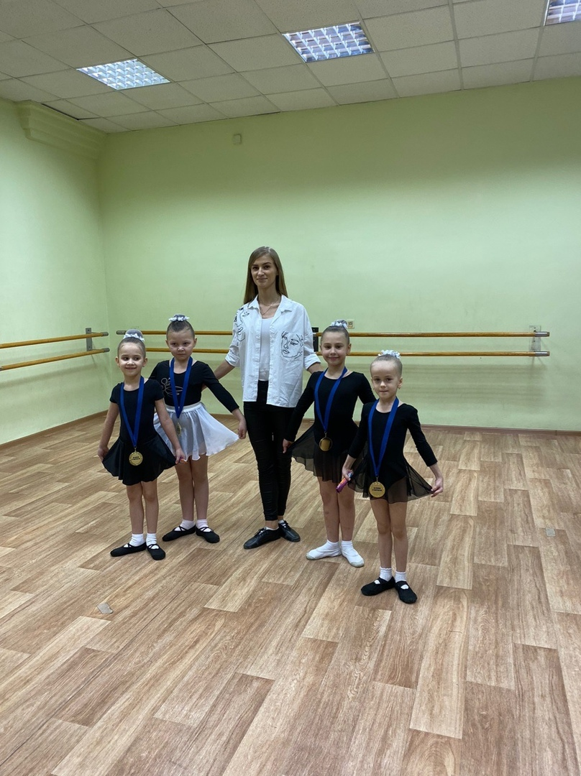
Урок Хореографии Тема: Искусство современной хореографии «Эстрадный танец» Коллектив «Вдохновение»

Slide 2
Здравствуй мой ученик !
Приветствую Тебя на дистанционном уроке хореографии!!

Slide 3
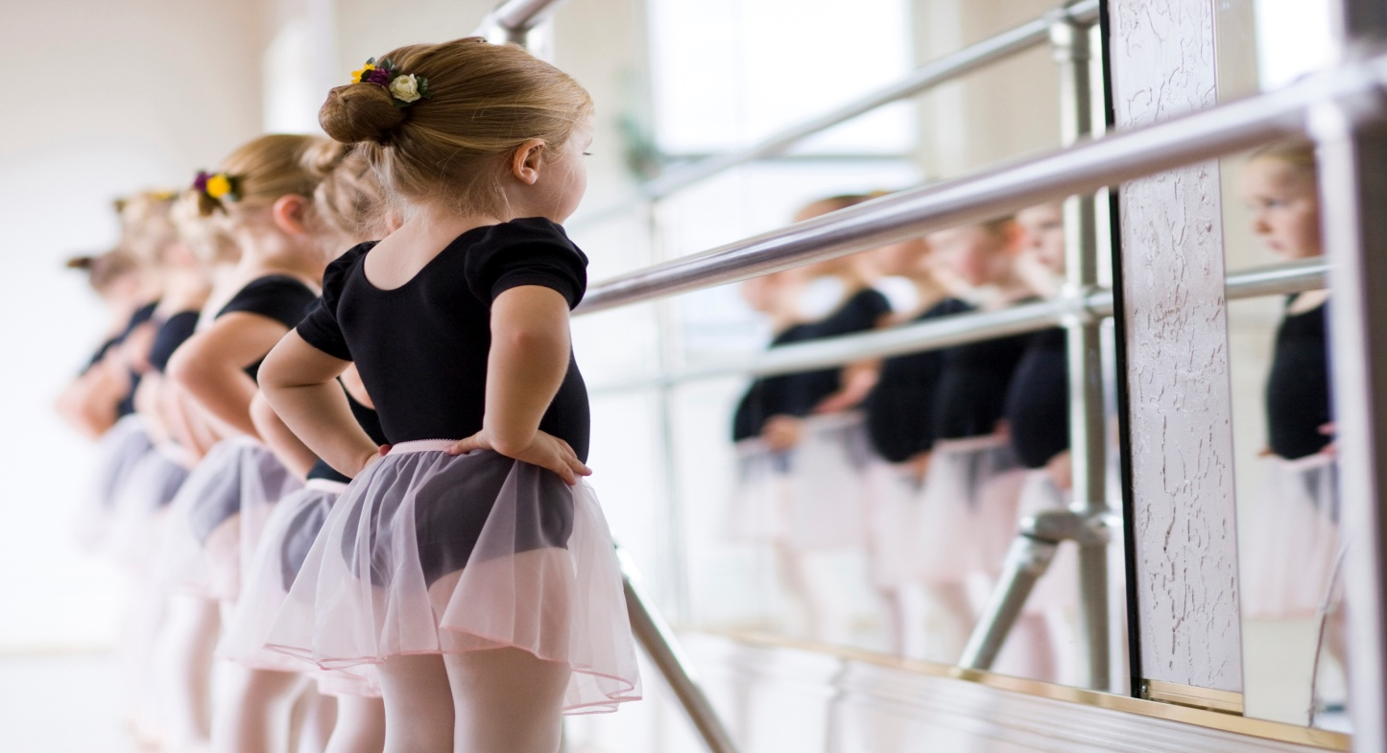
План занятия
Вступительная часть. Введение детей в атмосферу занятия. Поклон.
Основная часть. Партерная гимнастика.(Изучение элементов эстрадного танца)
Заключительная часть. Поклон. Просмотр балета.

Slide 4
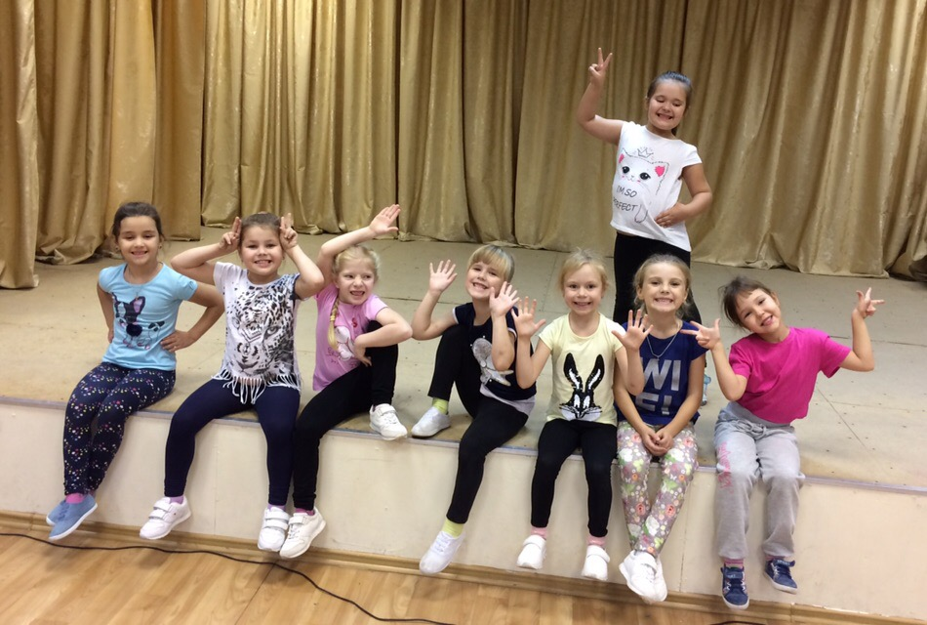
Урок хореографии
Это урок радости, хорошего настроения; урок психологического раскрепощения и эстетического, художественного творческого самоуважения.

Slide 5
Поклон
Реверанс (поклон) (от фр. révérence — глубокое почтение, уважение, благоговение) — жест приветствия.
Исходное положение:
Голова прямо(анфас), руки- за юбочку или в подготовительном положении(или на поясе), положение ног по I позиции.
(пятки вместе, носки врозь).

Slide 6
Партерная гимнастика это комплекс упражнений на полу в различных положениях: лежа на животе, на спине, на боку. Такая особенность позволяет заниматься без осевого давления на позвоночник и дает возможность прорабатывать все крупные суставы.

Slide 7
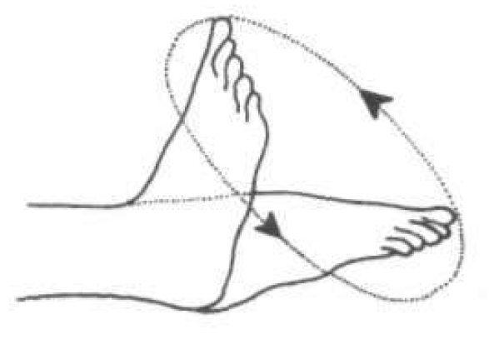
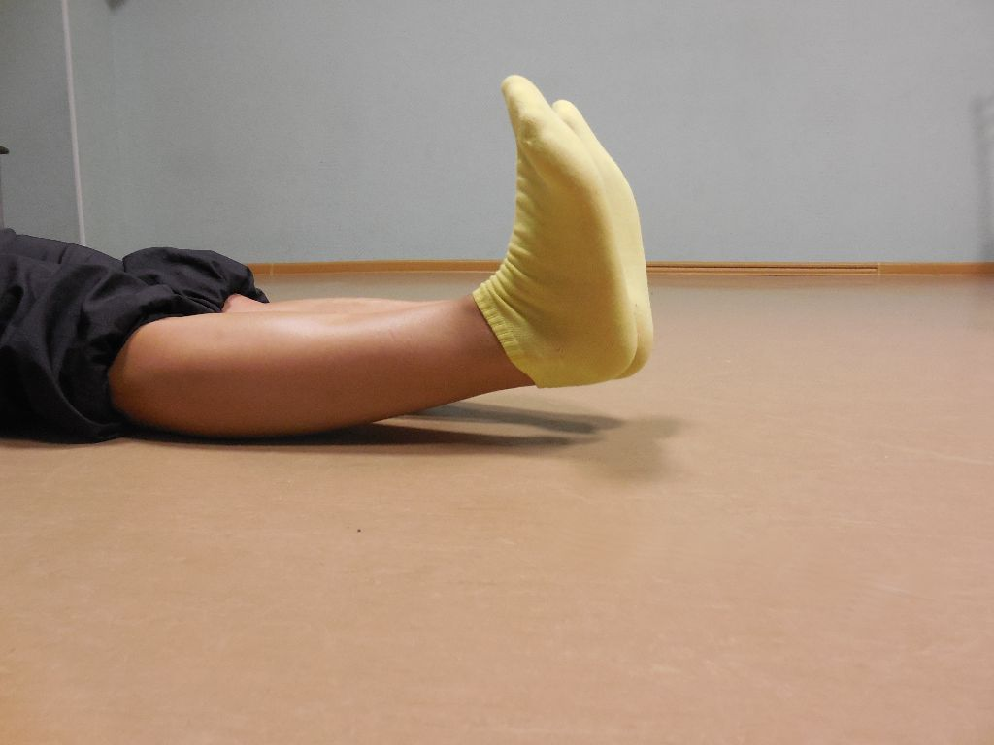
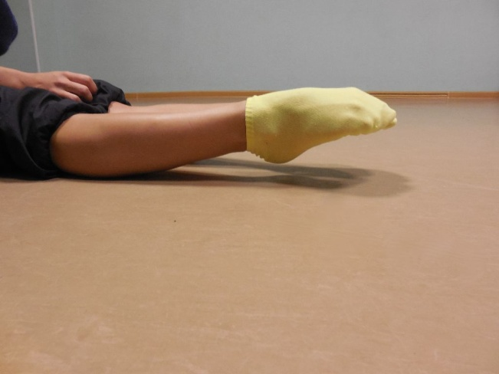
Партерная гимнастика
1 упражнение: «Утюги-стрелочки» (сокращение и натянутость стопы), спина ровная, руки на поясе(за спиной на полу или раскрыты в сторону), голова прямо, шея длинная(тянемся вверх).
Носочки тянем на себя- колени прижаты к полу, в пояснице не заваливаемся. От себя- носочки натянуты(сильно тянем подъем-птичка)-стараемся отрывать пятки от пола. Потом чередуем. Сделайте 20 раз.

Slide 8
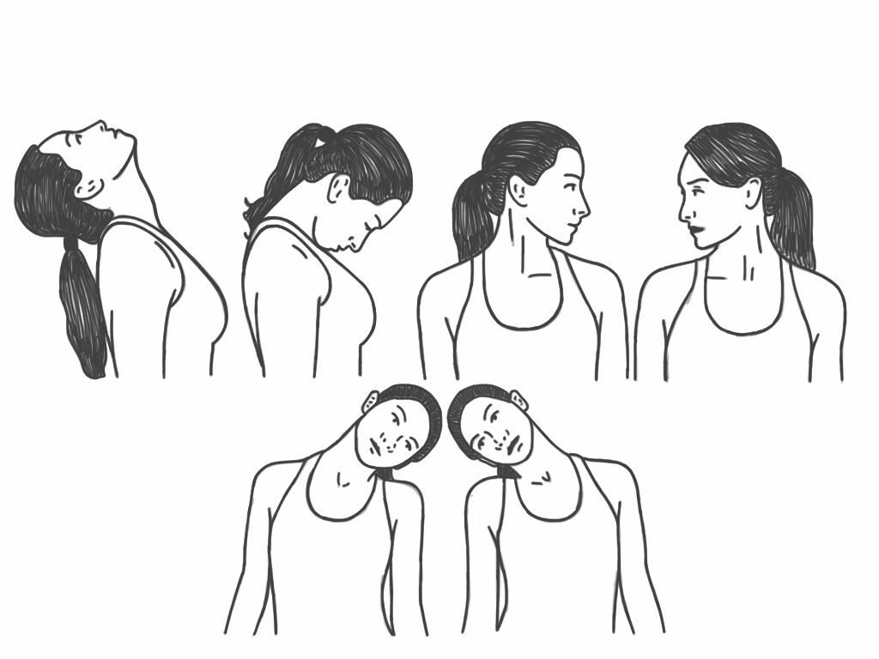
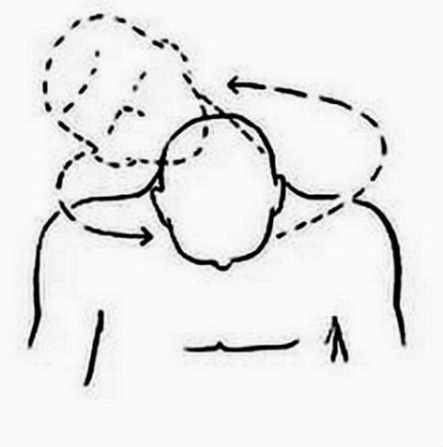
Партерная гимнастика
2 упражнение: Упражнение для улучшения гибкости шеи.
8раз наклон головы вперед и назад.
8раз наклон головы вправо и влево.
8раз разворот головы направо и налево.
4раза круговое движение головы вправо(повторить в др.сторону).

Slide 9
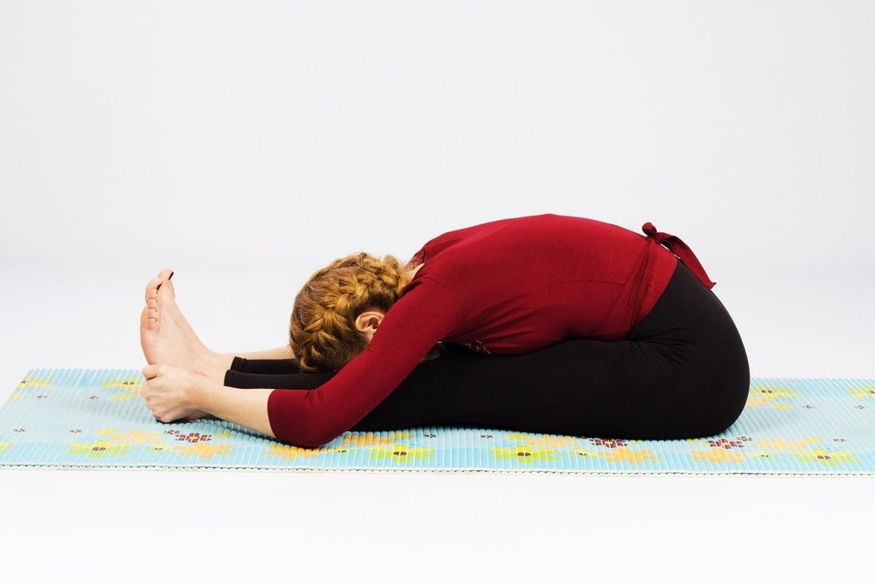
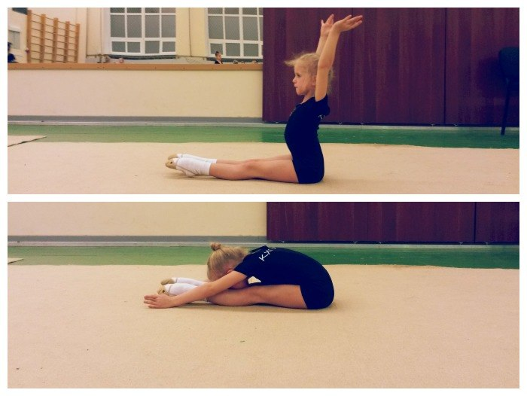
Партерная гимнастика
3 упражнение: Складочка (развитие гибкости тазобедренного сустава и позвоночника). Сядьте на пол, согните колени и прижмите их к животу. Руками возьмитесь за щиколотки, носом прикоснитесь к коленям. Скользя по полу ступнями, выпрямляйте ноги, грудью медленно к ним наклоняясь. Зафиксируйтесь в самой нижней точке. Сделайте 20 раз.

Slide 10
Партерная гимнастика
4 упражнение: Лягушка. Сядьте на пол, стопы собрать вместе, колени открыты в сторону, прижаты к полу- сделать наклон вперёд. Сделайте 10раз.

Slide 11
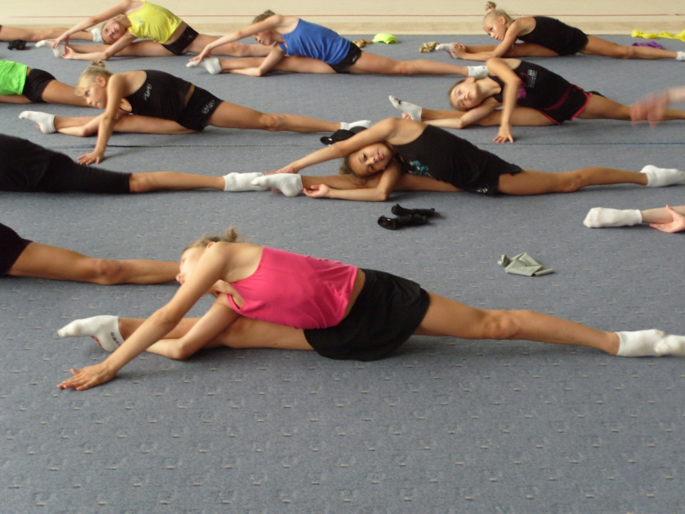
Партерная гимнастика
5 упражнение: Наклоны к право и к левой ноге, вперед.(Растяжка)
Колени не отрываем от пола!!Тянем подколенную связочку. Подъем не заваливаем.

Slide 12
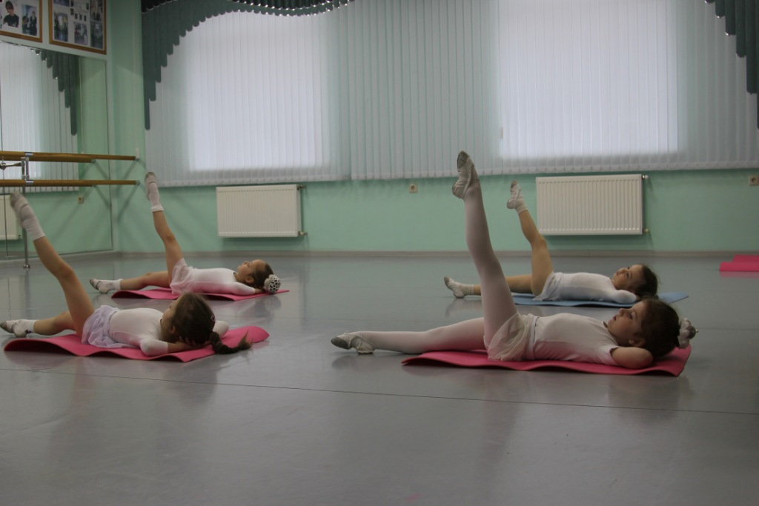
Партерная гимнастика
6 упражнение: G.Battement (большой взмах) на спине с правой и с левой ноги по 20 раз с двух ног. Носок натянутый!

Slide 13
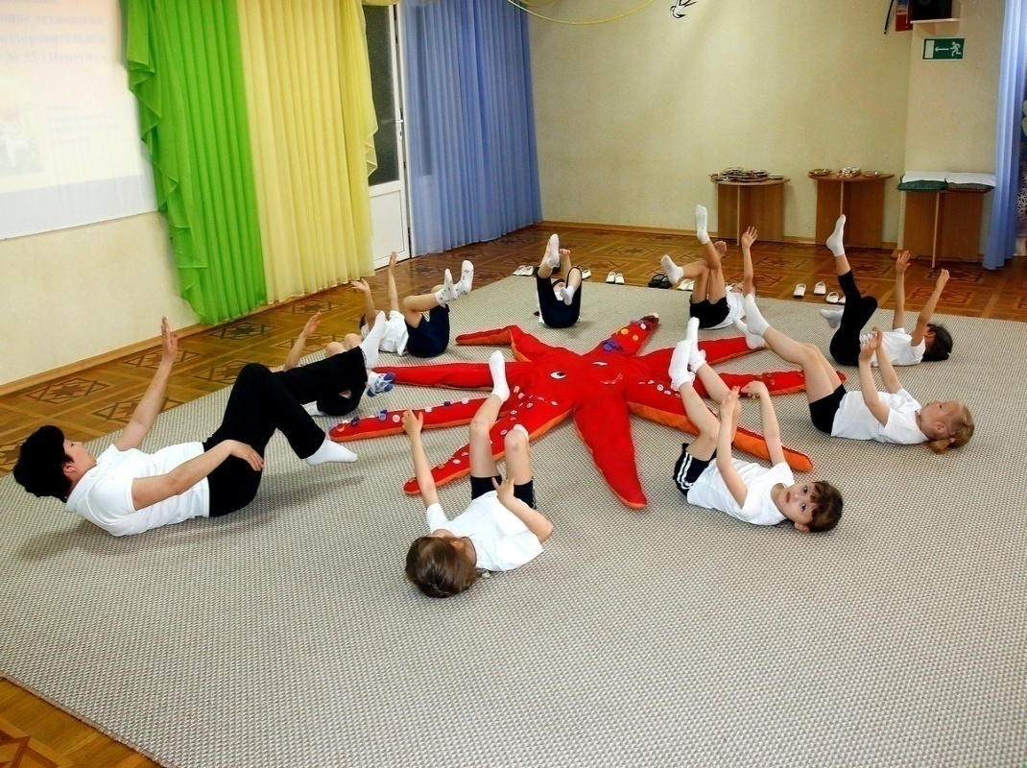
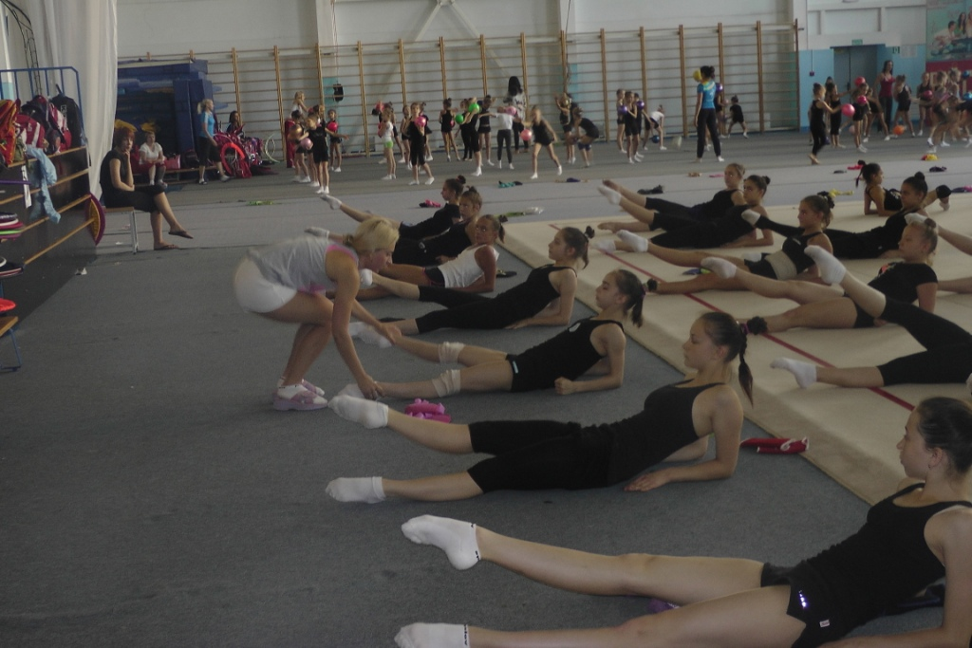
Партерная гимнастика
7 упражнение: Велосипед- упражнение для развития подвижности тазобедренных суставов и эластичности мышц бедра.
Ножницы- следим за носочками(натянутые)!Коленки прямые, натянутые. Повторить 20 секунд.

Slide 14
Партерная гимнастика
7 упражнение: Упражнения для укрепления мышц брюшного пресса: Уголок - одновременный подъем корпуса и вытянутых ног до образования угла. Сделайте 4 раза.
Березка- Упражнения на развитие гибкости позвоночника. Сделайте 4 раза.

Slide 15
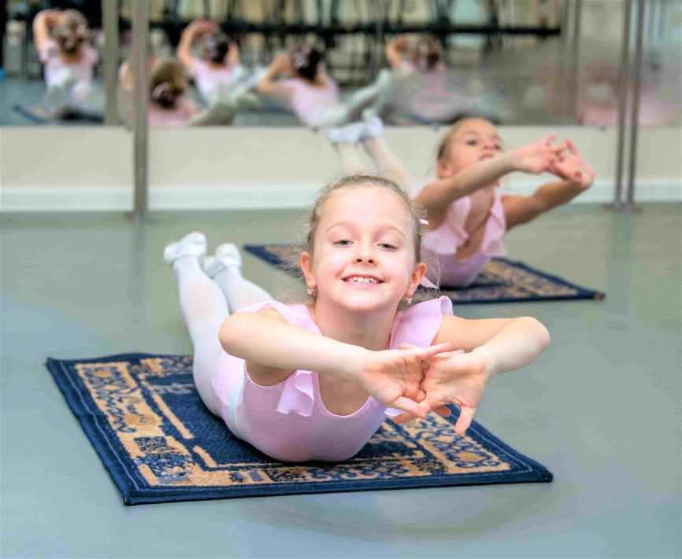
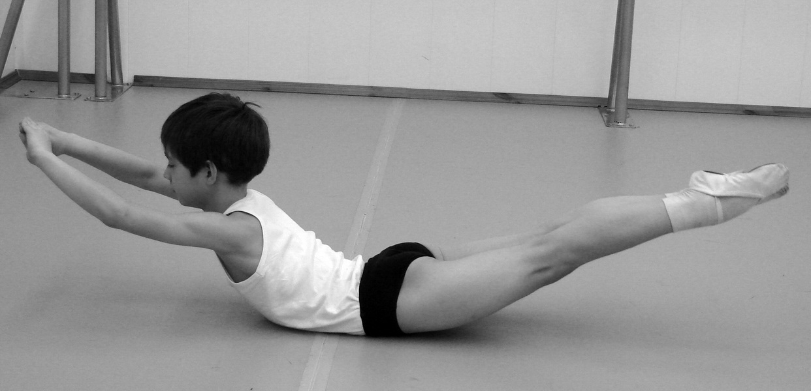
Партерная гимнастика
8 упражнение: Блок упражнений лежа на животе. Гибкость, укрепление позвоночника.
Лодочка одновременное вытягивание и приподнимание рук вперед, ног назад, с последующим раскачиванием. Сделайте15раз.

Slide 16
Партерная гимнастика
9 упражнение: Коробочка (укрепление мышц ног, развитие гибкости положения). Лягте на живот. Стопы соедините, колени вместе, руками упирайтесь в пол. Головой назад потянитесь к носкам, зафиксируйтесь, затем вернитесь в исходное положение. Сделайте 20 раз.

Slide 17
Партерная гимнастика
10 упражнение: Корзиночка исполняется как и коробочка, только руками необходимо обхватить ноги за носочки, прогиб корпуса назад, затем возращаемся в исходное положение. Сделайте 20 раз.

Slide 18
Партерная гимнастика
11 упражнение: Ёлочка лягте на живот, стопы соедините, колени вместе, руками упирайтесь в пол. Прогиб корпуса назад. Затем возращаемся в исходное положение. Сделайте 20 раз.
Лебедь- исполнить без рук (руки в замочке).
Важно!-ноги прижимаем к полу.

Slide 19
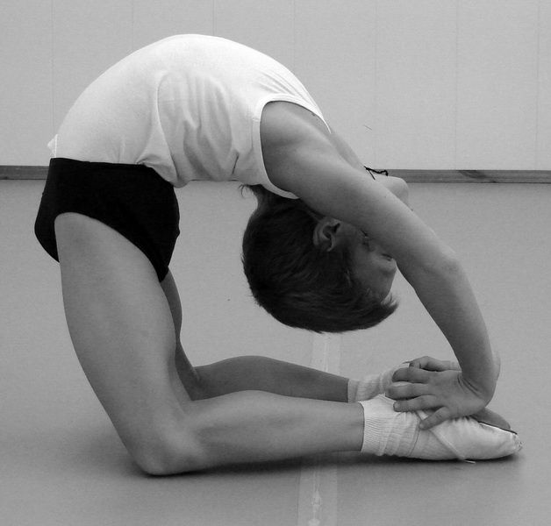
Партерная гимнастика
12 упражнение: Полумостик (или кольцо) и мостик стойка на руках и ногах с одновременным прогибом спины и головы назад.

Slide 20
Партерная гимнастика
13 упражнение: G.Battement (большой взмах) в положении «кошечка» с правой и с левой ноги по 20 раз с двух ног. Очень ВАЖНО-носок натянутый, колено не сгибать, руки устойчивые -прямые, в поясничном отделе не прогибаемся.

Slide 21
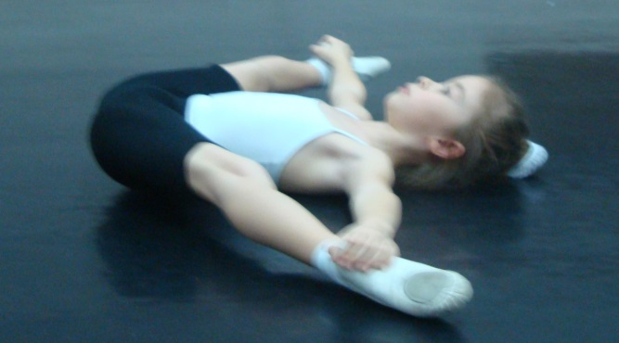
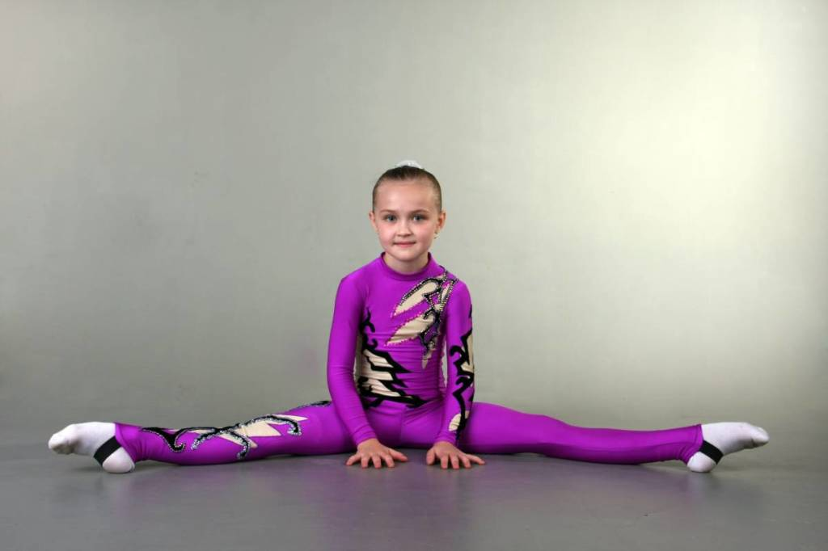
Партерная гимнастика
14 упражнение: Растяжка.
Шпагаты(продольный, поперечный)

Slide 22
Заключительная часть
Дорогой мой ученик, вот и подошел к концу наш урок. Ты был очень старательный, внимательный, талантливый!!! Ты большой МОЛОДЕЦ! Перед нами было поставлено много задач. Пускай наш путь не так прост, но, думаю, у нас все получится, и мы с достоинством преодолеем все препятствия!
P.S. Хочется сказать большое спасибо родителям за поддержку и понимание своих детей. Ваше внимание и забота не остаются незамеченными и помогают детям преодолеть трудности.

Slide 23
Заключительная часть
Поклон
Исходное положение:
Голова прямо(анфас), руки- за юбочку или в подготовительном положении(или на поясе), положение ног по I позиции.

Slide 24
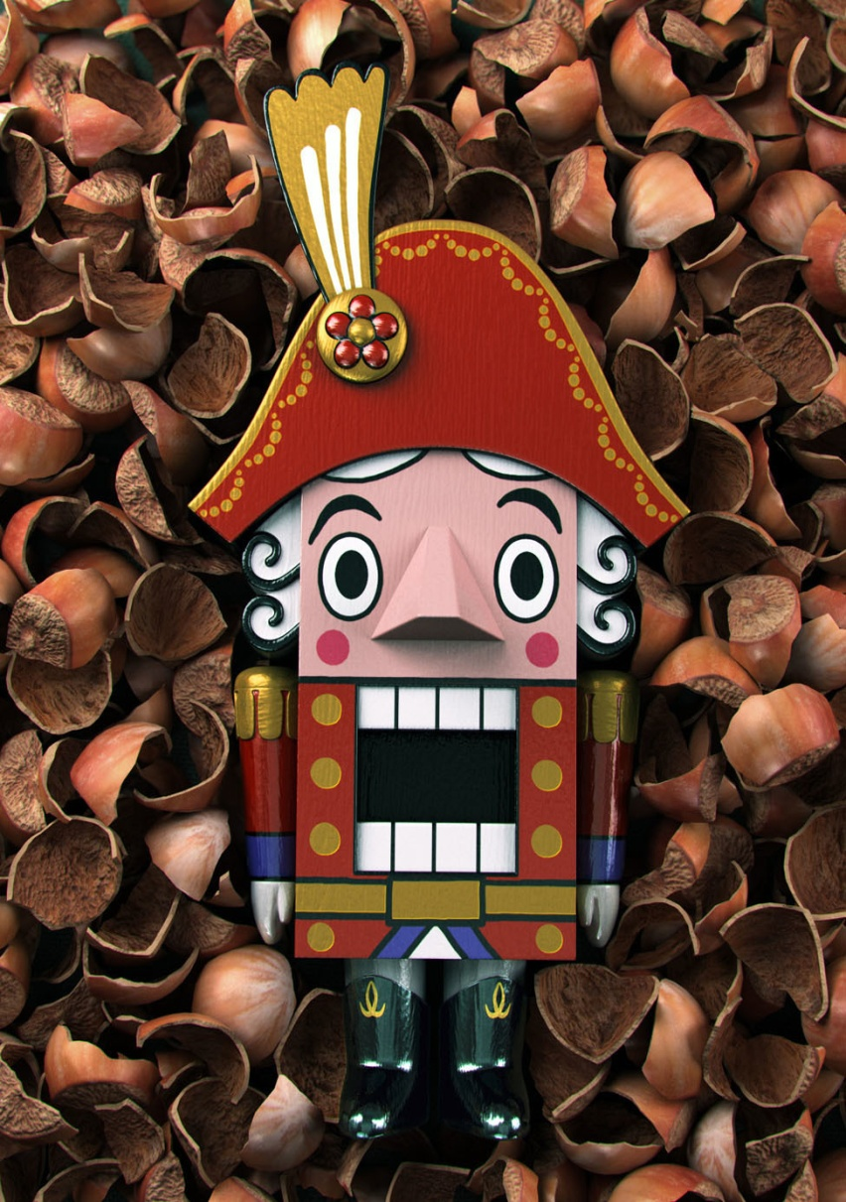
Заключительная часть
А теперь, мой ученик, после хорошей тренировки, посмотрим знаменитый балет:
«Щелкунчик» — балет П. И. Чайковского в двух актах на либретто Мариуса Петипа по
мотивам сказки Э.Т. А. Гофмана «Щелкунчик и мышиный король».
Ссылка для просмотра: https://www.youtube.com/watch?v=AXPn1jPHHgI

Slide 25
До новых встреч!!!
,

